Slide 1
Tudnivalók (formai követelmények) az érettségi munka megírásához

Slide 2

Fontos tudnivalók
A dolgozat terjedelme (bevezető résztől az összefoglalásig) körülbelül 12-20 oldal.
Ügyelni kell a helyesírási hibákra, és elgépelésekre (Review / Spelling & Grammar) – ehhez be kell állítani a szöveg nyelvét magyarra: ki kell jelölni a teljes szöveget, és a bal alsó sarokban található résznél kiválasztani a magyar nyelvet (csak akkor működik, ha magyar nyelvű Office van felinstallálva vagy bővítményként telepítve van a magyar „szótár”)

Slide 3
Fontos tudnivalók
Minden szó és szóközi írásjel (pont, zárójel, kérdőjel, felkiáltójel, kettőspont, pontos vessző után egy üres szóközt kell hagyni.
Zárójelbe helyezett szöveg esetében annak megnyitása előtt közte és az előző szó között üres helyet kell hagyni, a benne megkezdett szöveg első szavát viszont hely kihagyása nélkül írjuk a nyitójel után – a bezáró jel és az előtte lévő szó között nem hagyunk ki helyet, utána is közvetlenül tesszük ki az írásjelet, ám ha szóval folytatódik utána a szöveg, akkor egy üres helyet kell beiktatni.

Slide 4
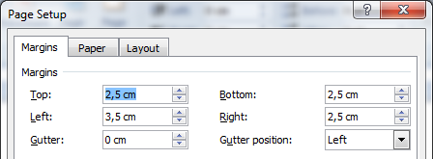
Oldalméret, margók
Az oldalt A4-es méretűre kell állítani: Page Layout / Size
Célszerű a legelején beállítani a margókat, mivel, ha később változtatunk rajta, akkor szétcsúszik a szöveg, és újra kell formázni.
Page Layout / Margins / Custon Margins
A bal oldali margó a köttetés miatt nagyobb!

Slide 5
Betűk
A fedőlapon tetszőleges betűméret választható a szöveg hosszúságának függvényében.
A dolgozatban szereplő szöveg:
Betű típusa: Times New Roman
Bekezdések elején: TAB billentyű!
Betű mérete: 12
Sorköz: 1,5 (másfeles sorköz)
Főcím: 18 (bold – félkövér betűkkel)
Alcím: 14 (bold – félkövér betűkkel )
Alalcím: 12 (bold – félkövér betűkkel )
Számozás:
1. Főcím
1.1. Alcím
1.2. Alcím
1.2.1. Alalcím
1.2.2. Alalcím
1.3. Alcím
2. Főcím
2.1. Alcím
3. Főcim
……

Slide 6
Betűk
Minden főcím új oldalon kezdődik
Minden alcím (és alalcím) előtt két sor marad üresen (12-es betűmérettel, nem 14-essel)
Minden alcím (és alalcím) után egy sor marad üresen (12-es betűmérettel, nem 14-essel)
Minden főcím és alcím és alalcím között két sor marad üresen, ha egymás után következnek köztes szöveg nélkül.

Slide 7
1. Fedőlap
Az oldal tetején az iskola nevének kell szerepelnie magyarul és szerbül. (Esetleg az iskola címere)
Középen az érettségi dolgozat címe szerepel, és alatta, hogy milyen tantárgyból készült.
Bal alsó sarokban a tanuló neve és az osztálya, jobbról pedig a tanár neve helyezkedik el, alattuk középen a város neve, és dátum.

Slide 8
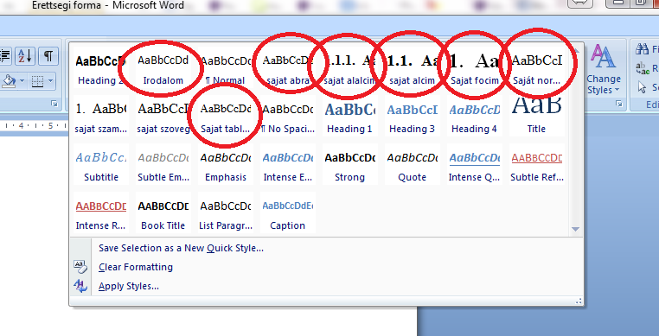
2. Tartalomjegyzék - stílusok
Automatikus tartalomjegyzéket célszerű használni. Ehhez stílusformákat kell használni.
Ki kell jelölni a címet vagy alcímet, és a stílusok közül ki kell választani a megfelelőt. A mintafileban megtalálhatóak az előre beformázott stílusok.

Slide 9
2. Tartalomjegyzék - stílusok
Sajat focim – főcim
Sajat alcím – alcím
Sajat alalcim – alalcím
A stílusok használatával a főcímek, alcímek és alalcímek számozása automatikusan történik.
További saját stílusok:
Sajat normal – normál szöveg
Irodalom – irodalomjegyzék
Sajat ábra – ábrák alá irt szöveg
Sajat tablazat – táblázatok alá írt szöveg
Egy új dokumentumban a Headingekkel oldható meg ez.

Slide 10
2. Tartalomjegyzék - stílusok
Stílus mentése:
A beformázott szövegre jobb gomb, Styles / Save Selection as a New Quick Style. Beírjuk a stílus nevét.
Stílus módosítása:
Stílusoknál jobb gomb az adott stílusra, és Modify.
Style based on: Heading 1 – főcímként jelenjen meg a tartalomjegyzékben, Heading 2 – alcímként…

Slide 11
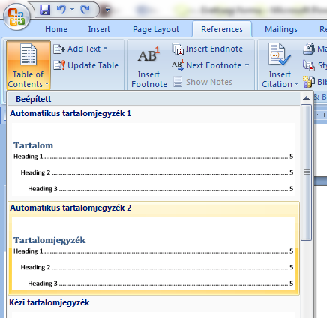
2. Tartalomjegyzék - beszúrás
Vigyük a kurzort arra a helyre, ahová be szeretnénk szúrni a tartalomjegyzéket.
References / Table of Contents
Válasszuk ki az automatikus tartalomjegyzék 2-t vagy egy másik előre elkészítettet.

Slide 12
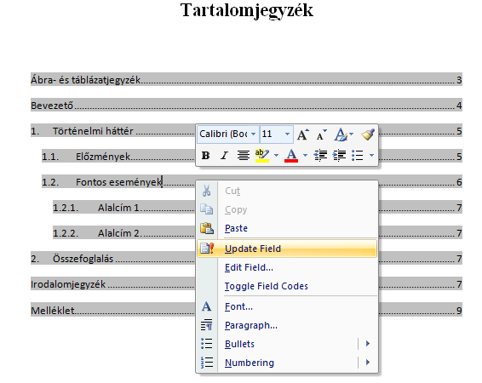
2. Tartalomjegyzék frissítése
A stílusok alkalmazásával nem változik meg azonnal a tartalomjegyzék, szükség annak frissítésére (jobb gomb a tartalomjegyzékre és Update Field)

Slide 13

Oldaltörés – page break
Ha vége egy résznek (fejezetnek), és új főcim következik, akkor a szövegrész végére, a főcím elé egy oldaltörést célszerű rakni, hogy a következő főcím biztosan új oldalon kezdődjön.
A szövegrész végére kell vinni a kurzort, majd Insert / Page Break
Ez nem látszik a szövegben, de törölni is lehet ugyanúgy, mint a szöveget. Az ilyen jelölések és további nem látható írásjelek megjelenítéséhez a show/hide paragraph marks… opciót kell használni.

Slide 14
Oldalszámozás
Insert / Page Number / Bottom of Page / középre igazított számozás
Oldalszámozás módosítása: Insert / Page Number / Format Page Numbers (Start at: 1)
Mivel a borítólapra nem kell számozás:
Két kattintás a fedőoldal alján a számozásra (1-esre). Majd fent megjelenik a Header & Footer Tools / Design fül alatt az az opció, hogy Different First Page, ezt pipáljuk ki. És utána ki lehet törölni az egyes számot a láblécből.
Ha több oldalon nincs szükség számozásra, akkor a számozandó oldal előtti oldal végére kell vinni a kurzort, és Page Layout / Breaks / Next Page (Section Brake / Next Page)

Slide 15
3. Bevezető
Nem kell megszámozni (lehet rá alkalmazni a főcím stílust, de ki kell törölni a számozást előle)
A bevezetés max. 2 oldal terjedelmű. Célja:
a dolgozat témakörének a címnél részletesebb meghatározása,
a témaválasztás indoklása,
a kidolgozás menetének és logikájának rövid ismertetése.

Slide 16
4. Tartalmi rész
A téma elméleti kifejtését tartalmazza. A fejezetek gyakran alfejezetekre is tagolódhatnak.
Érdemes odafigyelni, hogy a dolgozat szerkesztése logikus és épülő legyen, az egyszerűtől haladva az összetettebb tények felé, vagy az általánosból az egyedi esetekig.
A szöveg ábrákkal, képekkel, táblázatokkal, dokumentumok másolataival is kiegészíthető, ha azok a témának a kifejtését segítik. Ezek számozása és a rájuk való hivatkozás könnyen összekapcsolja őket a szöveggel (pl. … amint az az 1-es képen látható)

Slide 17
Ábrák,táblázatok beszúrása
Az ábrák és táblázatok beszúrásánál céleszerű a tartalmakat szövegdobozba, textboxba helyezni: Insert / Textbox / Simple Text Box (egyszerű szövegdoboz)
A szövegdoboz fekete keretét úgy tudjuk eltüntetni, hogy jobb gombbal rákattintunk, és Format Text Box, és a Line Colort fehérre állítjuk. Továbbá a Layoutban be kell állítani, hogy a Wrapping Style az Tight vagy Square legyen, hogy könnyebben lehess mozgatni, áthelyezni.

Slide 18
Ábrák,táblázatok beszúrása
Az ábrákat és a táblázatokat meg kell számozni, majd utána leírni, hogy mi látható az ábrán vagy mit tartalmaz a táblázat:
1. ábra. Neuman János által tervezett számítógép
5. táblázat. A Második Világháború során megépített számítógépek adatai
Célszerű automatikus számozást használni: a képaláírás elé kell vinni a kurzort, és References / Insert Caption –ra kattintani.
Az Options részben a Labelnél tudjuk kiválasztani, hogy táblázatról vagy ábráról van-e szó, de új Labelokat is tudunk készíteni a New Label gombbal, és ennek a számozását be tudjuk állítani a Numbering gombbal, ha szükséges.

Slide 19
5. Összefoglalás
Ez a fejezet zárja a szövegrészt.
Terjedelme 1-2 oldal lehet. Röviden tartalmaznia kell a munka
célkitűzéseit,
módszereit,
speciális és általánosítható eredményeit,
továbbá azok továbbfejlesztési lehetőségeit.
Minden dolgozatnak tartalmaznia kell következtetést ill. a témával való foglalkozás eredményének valamilyen összegzését.

Slide 20
6. Mellékletek
Nem kötelezőek.
Mellékletként nagyobb táblázatokat, dokumentum másolatokat, statisztikai adatokat, egyéb illusztrációkat csatolhatunk a munkához.
Csatolt melléklet esetén utalás kell legyen erre a dolgozatban (pl. Lásd az 1. számú mellékletet). A mellékleteket számokkal, vagy betűkkel jelöljük, és mindig új oldalon kezdődnek.
Mellékletet CD-n, DVD-n is lehet csatolni a munkához.

Slide 21
7. Irodalomjegyzék
Ha a tartalmi részben valamilyen könyvre vagy online irodalomra hivatkozunk, akkor azt jelölni kell.
A hivatkozott szöveg után kockazárójelben fel kell tüntetni az irodalom számát pl: [1]. Ezzel hivatkozunk az irodalomjegyzékben részletesen felsorolt felhasznált irodalomra.
Ehhez először el kell tárolni az adott forrást: Referencs / Manage Sources. Középen a New gombra kattintva be tudjuk vinni a szükséges adatokat (Edittel lehet módosítani):

Slide 22
7. Irodalomjegyzék
Leggyakrabban használt típusok:
Type of Source:
Book – könyv
Journal Article – újságcikk
Web Site – honlap
Document From Website – honlapról származó dokumentum

Slide 23
7. Irodalommjegyzék
Könyv, újságcikk:
Author: szerző
Title: könyv címe
Year: köny kiadási éve
City: város
Publisher: kiadó
Standard Number: könyv kiadási száma (ISBN)
Honlap, vagy onnan származó dokumentum:
Name of website: honlap neve (pl: National Geographic honlapja)
Name of webpage: oldal neve (pl: Cápák)
URL: honalp címe (http://www.natgeo.com/capak)
! Fontos ! Teljes cím kell, nem szabad olyat beírni, hogy google.com vagy wikipedia.org, hanem az oldal teljes elérési útvonalát meg kell adni!

Slide 24
7. Irodalomjegyzék
Forrás, irodalom beszúrása: a hivatkozandó szövegrész után kell vinni a kurzort, és References / Insert Citation és itt a legördülő menüből kiválasztjuk azt az irodalmat, amire hivatkoztunk. Ekkor a szövegrész után megjelenik kockás zárójelben a hivatkozott irodalom száma.

Slide 25
7. Irodalomjegyzék beszúrása
Mivel az irodalomjegyzékre országonként más szabályok változnak, ezért javaslom az ISO690NmericalSquare.XSL file használatát, ezt a C:\Program Files (x86)\Microsoft Office\Office12\ Bibliography\Style\ mappába kell bemásolni.
Az irodalomjegyzék beszúrásához: References / Styles –nál kiválasztani: ISO690 Numerical with Sqare Brackets
Majd alatta a Bibliography-ra kattintva a legördülő menüből kiválasztjuk egyik beépített formát.
Ez a formázás nem megfelelő, ezért ki kell jelölni az összes forrást, és stílusok közül (ahonnan főcím, alcím stb.-t választottuk ki) ki kell kiválasztani az Irodalom stílust.
Frissítés hasonlóan, mint tartalomjegyzéknél, update field-el történik, de frissítés utána ismét az Irodalom stílussal be kell formázni.

Slide 26
8. Érettségi vizsga adatlap + Nyilatkozatok
Az érettségi vizsga adatait külön oldalon tüntetjük fel a dolgozat legvégén.
A mintafileban ez is mellékelve van.

